Slide 1
ESTRUCTURA DE PROYECTO
Sistema de Gestión de Flota de Transporte
Armando Maldonado Transport Co.
Stack: Flutter (Frontend) · Supabase (Backend)
Versión 2.0 · Septiembre 2026
Documento de arquitectura técnica — USO INTERNO
Flutter (app móvil iOS/Android + panel web admin) + Supabase (PostgreSQL, Auth, Storage, Realtime)
Ruta de guardado: C:\Desarrollo\Proyecto 1735

Slide 2

1.1 Datos del cliente
Campo | Detalle
Cliente | Armando Maldonado
Empresa | Maldonado Transport Co.
Modelo de negocio | Subcontratista / "comodín" para All Freight, UPS y similares
Operación | Remota desde México — flota operando en EE. UU.
Flota | ~7 camiones | ~7 choferes (pago 1099 por día/ruta)
1.2 Problemas que resuelve el sistema
• Pérdida de documentos físicos (manifiestos, firmas en papel)
• Correos saturados con PDFs escaneados sin orden ni búsqueda
• Falta de visibilidad GPS en tiempo real de las unidades
• Control manual ineficiente: agendas en papel, bitácoras físicas
• Dificultad para calcular cobros quincenales y pagos 1099

Slide 3

2.1 Frontend — Flutter
Componente | Paquete / Tecnología | Equivalente anterior | Función
App móvil chofer | Flutter (iOS + Android) | React Native + Expo | UI del chofer en campo
Panel web admin | Flutter Web | Next.js | Dashboard admin en navegador
Estado global | flutter_riverpod ^2.5 | Zustand | Providers reactivos
Navegación | go_router ^14.0 | Expo Router | Routing declarativo por rol
Base de datos local | sqflite ^2.3 | expo-sqlite | Cola offline persistente
Config ligera | shared_preferences ^2.3 | MMKV | Sesión y preferencias
GPS tracking | geolocator ^12.0 | expo-location | Posición en tiempo real
Cámara | camera ^0.11 | expo-camera | Foto del manifiesto
Monitor de red | connectivity_plus ^6.0 | NetInfo | Detectar online/offline
Push notifications | firebase_messaging ^15 | Expo Push | Alertas al chofer
Mapas (admin) | flutter_map ^7.0 | Mapbox GL JS | Rastreo en panel web
PDF | printing ^5.13 | pdf-lib | Generar y compartir PDFs
2.2 Backend — Supabase
Servicio | Función
Supabase Auth | Autenticación con JWT y roles (admin / chofer / cliente_externo)
PostgreSQL | Base de datos principal con 8 tablas y Row Level Security
Supabase Storage | Buckets para PDFs, fotos de evidencia y comprobantes de pago
Supabase Realtime | GPS en vivo: posición del chofer → dashboard del admin sin polling
Edge Functions (Deno) | OCR, generación de PDF, validación de entregas, optimización de ruta
2.3 Servicios externos
Servicio | Proveedor | Función
OCR / Extracción | Google Cloud Vision API | Leer manifiestos impresos → JSON de entregas
Geocodificación | Google Maps Geocoding API | Dirección de texto → coordenadas lat/lng
Optimización ruta | Google Routes API | Ordenar entregas por distancia/tiempo (TSP)
Push (alternativa) | FCM (Firebase Cloud Messaging) | Notificaciones push al chofer vía Firebase

Slide 4
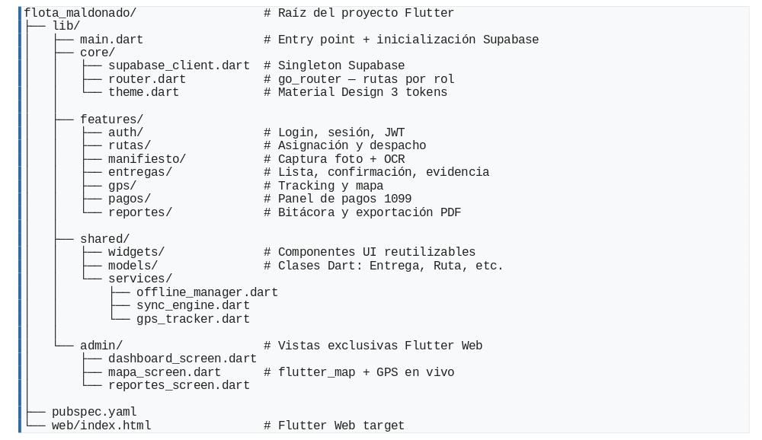

Slide 5
4.1 usuarios
4.2 camiones
-- ═══════════════════════════════════════════════════════
-- TABLA: usuarios | Roles: admin | chofer | cliente_externo
-- ═══════════════════════════════════════════════════════
CREATE TABLE usuarios (
id uuid PRIMARY KEY DEFAULT gen_random_uuid(),
nombre text NOT NULL,
email text UNIQUE NOT NULL,
telefono text,
rol text NOT NULL CHECK (rol IN ('admin','chofer','cliente_externo')),
activo boolean DEFAULT true,
avatar_url text,
push_token text, -- FCM token para Firebase Cloud Messaging
created_at timestamp WITH TIME ZONE DEFAULT now(),
updated_at timestamp WITH TIME ZONE DEFAULT now()
);
-- TABLA: camiones
CREATE TABLE camiones (
id uuid PRIMARY KEY DEFAULT gen_random_uuid(),
numero_unidad text NOT NULL UNIQUE,
placa text NOT NULL,
marca text,
modelo text,
anio integer,
capacidad_kg numeric(10,2),
activo boolean DEFAULT true,
created_at timestamp WITH TIME ZONE DEFAULT now()
);
4.3 rutas
4.4 manifiestos
-- TABLA: rutas | Estados: borrador | asignada | en_curso | completada | cancelada
CREATE TABLE rutas (
id uuid PRIMARY KEY DEFAULT gen_random_uuid(),
chofer_id uuid REFERENCES usuarios(id) ON DELETE SET NULL,
camion_id uuid REFERENCES camiones(id) ON DELETE SET NULL,
empresa_cliente text NOT NULL,
fecha date NOT NULL,
origen text NOT NULL,
destino text NOT NULL,
estado text NOT NULL DEFAULT 'borrador'
CHECK (estado IN ('borrador','asignada','en_curso','completada','cancelada')),
hora_inicio timestamp WITH TIME ZONE,
hora_fin timestamp WITH TIME ZONE,
notas text,
created_by uuid REFERENCES usuarios(id),
created_at timestamp WITH TIME ZONE DEFAULT now()
);
CREATE INDEX idx_rutas_chofer_fecha ON rutas(chofer_id, fecha);
-- TABLA: manifiestos
CREATE TABLE manifiestos (
id uuid PRIMARY KEY DEFAULT gen_random_uuid(),
ruta_id uuid REFERENCES rutas(id) ON DELETE CASCADE,
chofer_id uuid REFERENCES usuarios(id) ON DELETE SET NULL,
numero_manifiesto text NOT NULL,
empresa_cliente text NOT NULL,
fecha_servicio date NOT NULL,
pdf_url text,
foto_original_url text,
ocr_raw jsonb, -- Respuesta cruda de Google Cloud Vision
total_entregas integer DEFAULT 0,
total_kg numeric(10,2) DEFAULT 0,
estado text DEFAULT 'procesando'
CHECK (estado IN ('procesando','activo','completado')),
created_at timestamp WITH TIME ZONE DEFAULT now()
);

Slide 6
4.5 entregas
4.6 ubicaciones_gps
-- TABLA: entregas | Estados: pendiente | en_camino | entregado | fallido
CREATE TABLE entregas (
id uuid PRIMARY KEY DEFAULT gen_random_uuid(),
manifiesto_id uuid REFERENCES manifiestos(id) ON DELETE CASCADE,
numero_entrega text NOT NULL,
cliente_nombre text,
direccion text NOT NULL,
ciudad text,
kilos numeric(8,2),
estado text NOT NULL DEFAULT 'pendiente'
CHECK (estado IN ('pendiente','en_camino','entregado','fallido')),
orden_ruta integer,
lat_destino numeric(10,7),
lng_destino numeric(10,7),
lat_entrega numeric(10,7),
lng_entrega numeric(10,7),
foto_evidencia_url text,
notas_entrega text,
entregado_at timestamp WITH TIME ZONE,
created_at timestamp WITH TIME ZONE DEFAULT now()
);
CREATE INDEX idx_entregas_manifiesto ON entregas(manifiesto_id);
CREATE UNIQUE INDEX uix_entrega ON entregas(manifiesto_id, numero_entrega);
-- TABLA: ubicaciones_gps (particionada por mes)
CREATE TABLE ubicaciones_gps (
id bigint GENERATED ALWAYS AS IDENTITY PRIMARY KEY,
chofer_id uuid REFERENCES usuarios(id) ON DELETE CASCADE,
ruta_id uuid REFERENCES rutas(id) ON DELETE CASCADE,
latitud numeric(10,7) NOT NULL,
longitud numeric(10,7) NOT NULL,
velocidad_kmh numeric(5,1),
registrado_at timestamp WITH TIME ZONE DEFAULT now()
) PARTITION BY RANGE (registrado_at);
CREATE TABLE ubicaciones_gps_2026
PARTITION OF ubicaciones_gps
FOR VALUES FROM ('2026-01-01') TO ('2027-01-01');
4.8 extras_servicio
-- TABLA: extras_servicio | Tipos: pickup | espera | combustible | otro
CREATE TABLE extras_servicio (
id uuid PRIMARY KEY DEFAULT gen_random_uuid(),
chofer_id uuid REFERENCES usuarios(id) ON DELETE CASCADE,
ruta_id uuid REFERENCES rutas(id) ON DELETE CASCADE,
tipo text NOT NULL CHECK (tipo IN ('pickup','espera','combustible','otro')),
descripcion text,
monto numeric(8,2) NOT NULL,
evidencia_url text,
aprobado boolean DEFAULT false,
aprobado_por uuid REFERENCES usuarios(id),
created_at timestamp WITH TIME ZONE DEFAULT now()
);
4.7 pagos_choferes
-- TABLA: pagos_choferes | Estados: borrador | aprobado | pagado
CREATE TABLE pagos_choferes (
id uuid PRIMARY KEY DEFAULT gen_random_uuid(),
chofer_id uuid REFERENCES usuarios(id) ON DELETE CASCADE,
periodo_inicio date NOT NULL,
periodo_fin date NOT NULL,
monto_base numeric(10,2) NOT NULL DEFAULT 0,
extras numeric(10,2) DEFAULT 0,
deducciones numeric(10,2) DEFAULT 0,
total numeric(10,2) GENERATED ALWAYS AS
(monto_base + extras - deducciones) STORED,
estado text DEFAULT 'borrador'
CHECK (estado IN ('borrador','aprobado','pagado')),
comprobante_url text,
aprobado_por uuid REFERENCES usuarios(id),
created_at timestamp WITH TIME ZONE DEFAULT now()
);

Slide 7
4.9 Row Level Security
Supabase ejecuta estas políticas a nivel de base de datos. Ninguna consulta del cliente puede saltárselas.
-- ═══════════════════════════════════════ ROW LEVEL SECURITY
ALTER TABLE usuarios ENABLE ROW LEVEL SECURITY;
ALTER TABLE camiones ENABLE ROW LEVEL SECURITY;
ALTER TABLE rutas ENABLE ROW LEVEL SECURITY;
ALTER TABLE manifiestos ENABLE ROW LEVEL SECURITY;
ALTER TABLE entregas ENABLE ROW LEVEL SECURITY;
ALTER TABLE ubicaciones_gps ENABLE ROW LEVEL SECURITY;
ALTER TABLE pagos_choferes ENABLE ROW LEVEL SECURITY;
ALTER TABLE extras_servicio ENABLE ROW LEVEL SECURITY;
-- Admin ve y modifica todo
CREATE POLICY "admin_all" ON rutas
FOR ALL USING (auth.jwt() ->> 'rol' = 'admin');
-- Chofer solo ve sus propias rutas
CREATE POLICY "chofer_rutas" ON rutas
FOR SELECT USING (chofer_id = auth.uid());
-- Chofer solo inserta su propia posición GPS
CREATE POLICY "chofer_gps" ON ubicaciones_gps
FOR INSERT WITH CHECK (chofer_id = auth.uid());

Slide 8
5.1 Flujo OCR — foto a ruta optimizada
Paso | Actor | Herramienta | Acción
1 | Chofer | Flutter camera | Toma foto del manifiesto físico
2 | Sistema | Supabase Storage | Sube imagen al bucket manifiestos
3 | Sistema | Edge Function + Google Vision | OCR extrae: número, cliente, dirección, kg
4 | Sistema | Parser Dart | Estructura JSON limpio; campos de baja confianza marcados
5 | Chofer | Pantalla confirmación Flutter | Corrige errores antes de confirmar
6 | Sistema | Google Maps Geocoding API | Convierte cada dirección a coordenadas lat/lng
7 | Sistema | Google Routes API | Ordena entregas por distancia (TSP)
8 | Chofer | Home screen Flutter | Ve lista priorizada lista para ejecutar
5.2 Flujo de confirmación de entrega
Paso | Actor | Acción | Resultado BD
1 | Chofer | Llega al destino | GPS registra lat/lng en ubicaciones_gps
2 | Chofer | Toma foto de evidencia con camera | Foto → OfflineManager.dispatch(UPLOAD_PHOTO)
3 | Sistema | OCR valida número en la foto | Coteja con entregas.numero_entrega
4 | Sistema | Marca entrega como entregado | estado = "entregado", entregado_at = now()
5 | Sistema | Notifica al admin | Supabase Realtime push al panel web
5.3 Flujo de pago quincenal 1099
Paso | Actor | Acción
1 | Sistema | Agrupa rutas del período y calcula monto_base automáticamente
2 | Chofer | Reporta extras pendientes antes del corte en la app Flutter
3 | Admin | Aprueba o rechaza extras en el panel Flutter Web
4 | Sistema | PostgreSQL calcula: total = monto_base + extras - deducciones
5 | Admin | Cambia estado de borrador → aprobado en el panel
6 | Admin | Sube comprobante y confirma pago (estado → pagado)
7 | Sistema | Firebase Cloud Messaging notifica al chofer del pago

Slide 9
Fase | Duración | Entregables
Fase 1 — Fundación | 1 semanas | Proyecto Flutter + Supabase. SQL completo, RLS, Auth, buckets Storage
Fase 2 — App móvil chofer | 2 semanas | Login, captura manifiesto, OCR, confirmación entregas con foto, modo offline
Fase 3 — GPS y despacho | 2 semanas | GPS tracking con geolocator, panel web Flutter con flutter_map, asignación rutas
Fase 4 — Finanzas | 1 semanas | Bitácora diaria, extras, pago quincenal 1099, reportes en PDF
Fase 5 — Portal cliente | 1 semana | Enlace firmado de solo lectura para clientes como All Freight
Fase 6 — QA y lanzamiento | 2 semanas | Pruebas con choferes reales, ajustes OCR, deploy producción
Total estimado: ~9 semanas para v1.0 en producción.
Flutter acelera el desarrollo al compartir lógica entre app móvil y panel web.
Punto de validación temprana: al finalizar Fase 2, probar con 1–2 choferes.

Slide 10
Los choferes operan en zonas con cobertura variable.
La app Flutter guarda fotos y acciones en SQLite local y sincroniza al reconectar.
Nada se pierde aunque se cierre la app o reinicie el teléfono.
OfflineManager — decisor online/offline
Intercepta cada acción del chofer. Si hay señal, ejecuta directo en Supabase. Si no hay señal (o falla), encola en SQLite local.
Tabla de garantías del modo offline
Escenario | Comportamiento
Foto tomada sin señal | Se copia a documentDirectory/evidencias/ y se encola para subir a Supabase Storage
Entrega confirmada sin señal | Estado cambia a "entregado" en caché local de inmediato; Supabase se actualiza al reconectar
App cerrada sin señal | La cola SQLite y las fotos persisten en disco; al reabrir se intenta sync automático
GPS sin señal | Posiciones se acumulan en gps_buffer y se envían en batch al reconectar
Falla de red (no de señal) | Hasta 5 reintentos con back-off exponencial; si supera el límite, queda en status "failed"
Reconexión a internet | connectivity_plus dispara el evento → SyncEngine.processQueue() procesa la cola en orden

Slide 11
A continuación, se detalla la estimación y el impacto de los costos de cada servicio externo y de infraestructura para este proyecto:
Concepto / Servicio | Costo Mensual Estimado (Flota de 7 camiones)
SQLite (Local en el teléfono) | $0 (Sin costo)
Firebase Cloud Messaging | $0 (Gratis)
Google Vision / Maps / Routes | $0 a $5 USD (Prácticamente cubierto por las capas gratuitas para este volumen)
Supabase (Backend) | $0 (Free) o $25 USD (Pro)
TOTAL ESTIMADO | $0 a $30 USD al mes en costos operativos de infraestructura y APIs.

